Slide 1

2026品牌主題曲
- 抽獎活動網頁(手機版+桌機版) -
2026/1/20

Slide 2
1
Schedule
網頁規劃
圖文規範參考
檔案連結
Agenda
2
3
4

Slide 3
Schedule
*大原則: 過年前提供完稿給客戶送審
網
頁
公
司
製
作
需3週左右
Stage 1
Stage 2
Stage 3
原案修提
Stage 4
Stage 5
客戶確認final >
博報堂brief to網頁公司
網頁初提
客戶回覆調整
2個工作天
原案修提
2~3個工作天
客戶確認
4個工作天
3個工作天
不同方向重提
2/3(二)
2/6(五)
Stage 2
3~4個工作天
新提案
>>回到stage3
2~3個
工作天
1/21(三)
1/27(二)
1/30(五)
2/5(四)
提供完稿
2/11(三)
客戶審核時程參考:
客
戶
內
部
流
程
約4週左右
內部審閱
(網頁、素材是否合規)
官網維運單位進行上架及測試
完成上架
約2週(含修改)
約2週(含修改)
*跨CNY
2/11(三)
3/4(三)
3/18(三)

Slide 4
網頁規劃
- 網頁設定 -
- 頁面架構 -
- 拍攝濾鏡 -

Slide 5
網頁設定
1. 網域要架在誰家？
→本次網頁將比照第一波的活動頁，頁面網址會掛在國泰產險網域下
第一波的活動頁：https://www.cathay-ins.com.tw/cathayins/personal/events/list/brand/2025cathayinsn/
2. GTM&GA4埋code由誰負責？
→國泰產險網域已有安裝GTM，且GTM裡已設定GA4，無須另外再埋設。

Slide 6

活動網頁架構
網頁架構
頁首Header
(國泰產險既有)
活動KV+錨點
活動步驟說明
官方YT歌舞影片
獎項一覽
活動辦法/保護文字
頁尾Footer
(國泰產險既有)
CTA button
1) 舞蹈教學影片
2) 會員註冊/登入
3) FB粉絲團PO文
CTA button
1)會員註冊/登入
2) FB粉絲團PO文
Only for手機版，桌機版沒有
開啟相機
跳轉到
使用者手機相機
(隨著捲軸移動)
*網頁右下一直有阿發(客戶自行埋code)

Slide 7



Slide 8
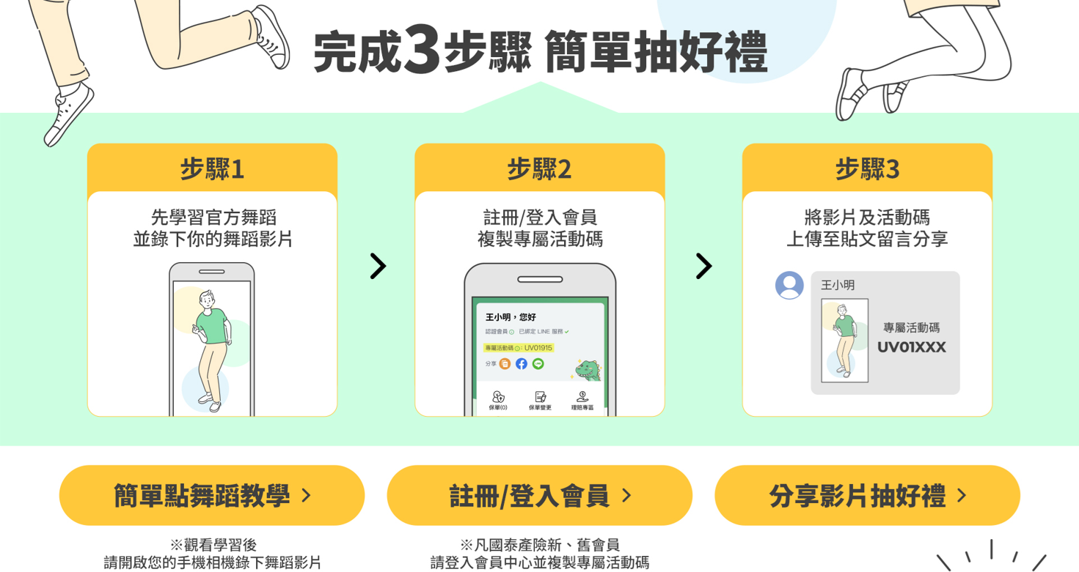
錨點

Slide 9
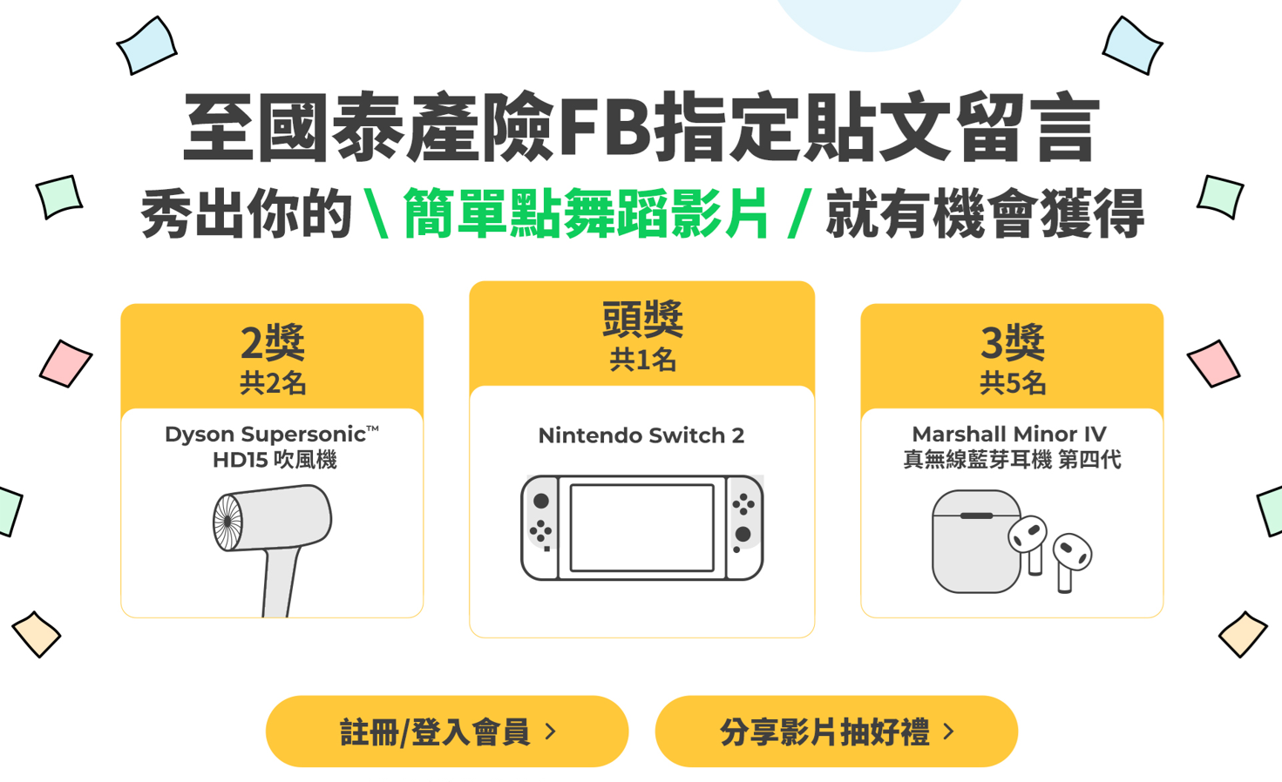
錨點

Slide 11

官方YT的直式舞蹈教學影片
Notes:
影片尚未完成

Slide 12
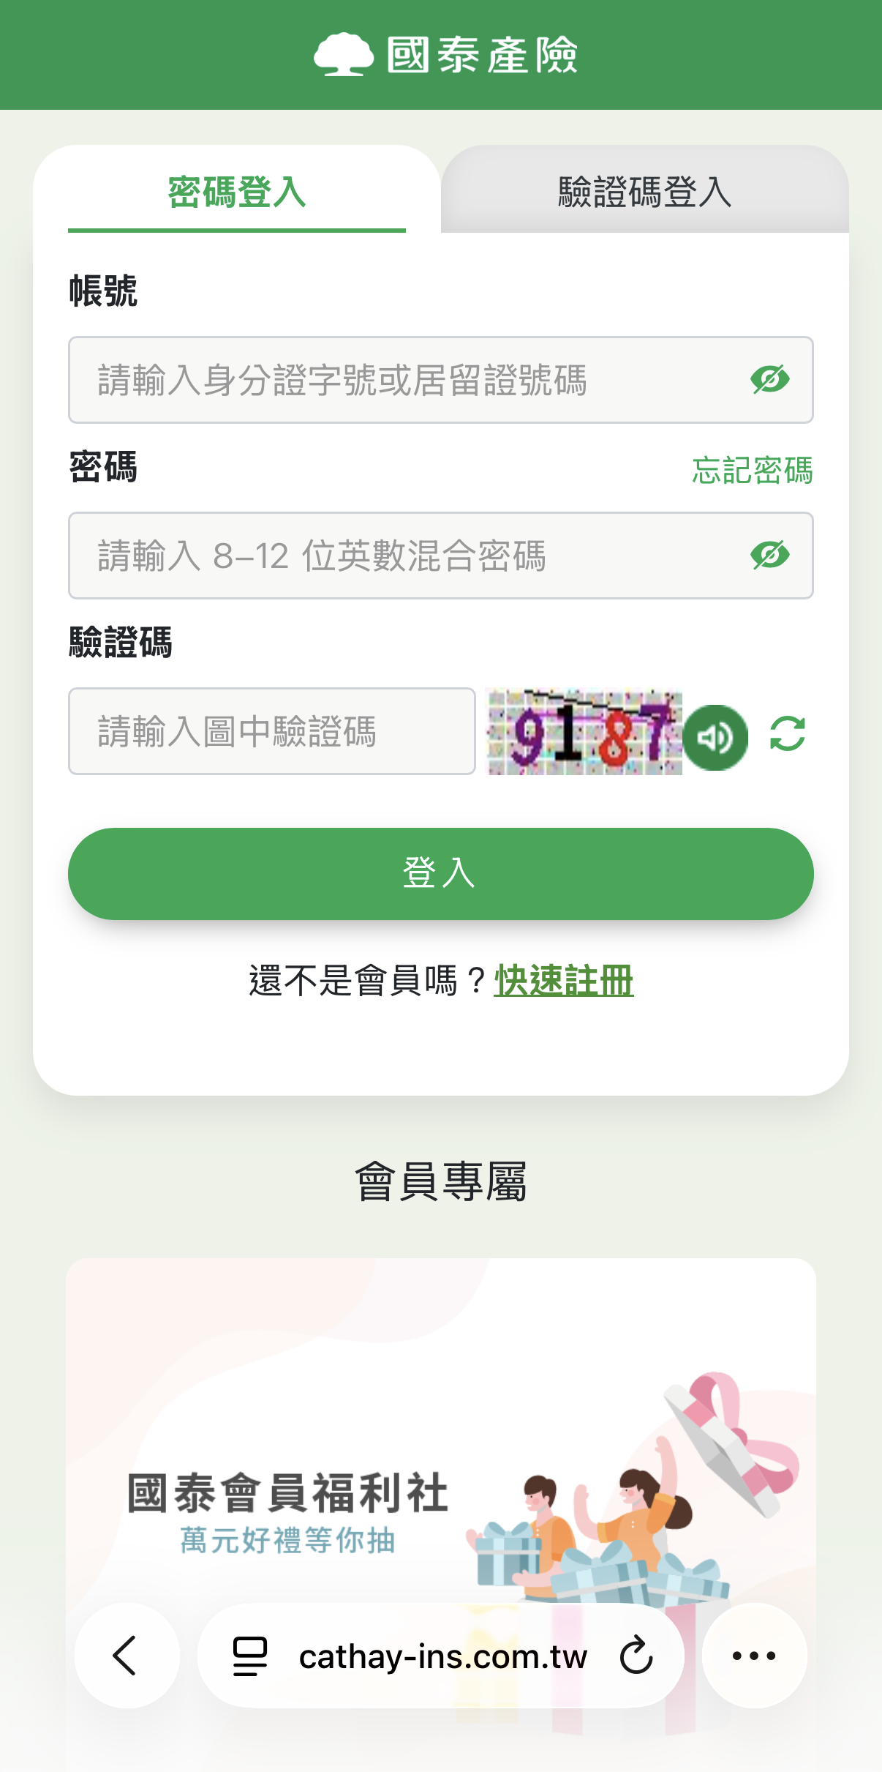
官網-會員登入畫面
網址:
https://www.cathay-ins.com.tw/INSOCWeb/servlet/HttpDispatcher/OCH1_0000/promptForCommon?loginForwardTrx=OCH1_1000%2Fprompt&regFrom=cathayins
Notes:
https://www.cathay-ins.com.tw/INSOCWeb/servlet/HttpDispatcher/OCH1_0000/promptForCommon?loginForwardTrx=OCH1_1000%2Fprompt&regFrom=cathayins

Slide 13

尚未完成
FB抽獎活動PO文(3/18上線)
Notes:
PO文尚未完成

Slide 14

跳轉到使用者自己手機的相機
從這裡開始變常駐CTA
(隨卷軸一起移動)
*桌機版沒有這個鍵

Slide 15

*桌機版沒有這個鍵
影片預計3月中完成

Slide 16
*桌機版沒有這個鍵

Slide 17
官網-會員登入畫面
Notes:
https://www.cathay-ins.com.tw/INSOCWeb/servlet/HttpDispatcher/OCH1_0000/promptForCommon?loginForwardTrx=OCH1_1000%2Fprompt&regFrom=cathayins

Slide 18
尚未完成
FB抽獎活動PO文(3/18上線)
Notes:
PO文尚未完成

Slide 19
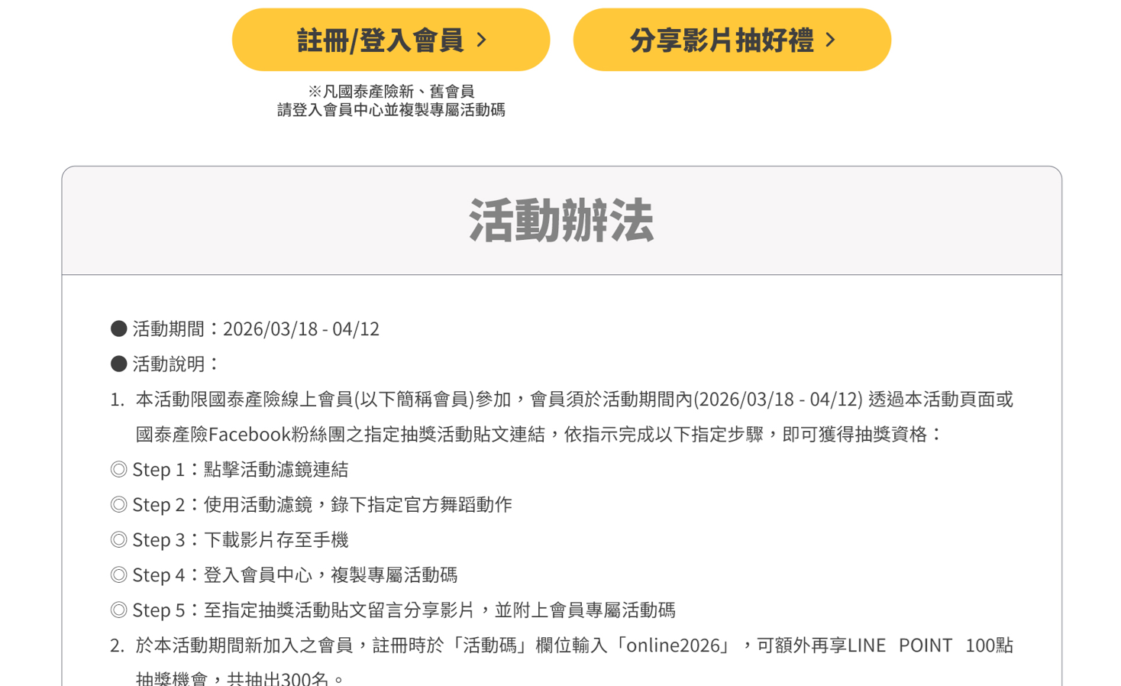
待客戶過完法務後提供
到時再更換上
*桌機版沒有這個鍵
Notes:
贈品扣打共15萬
Switch 2 : 15,900
Dyson: 10,900x2 = 21,800
Marshall: 6,590x5 = 32,950
LINE點數: 30,000 (100點 x 300位)
15900+21800+32950+30000=100,650

Slide 20
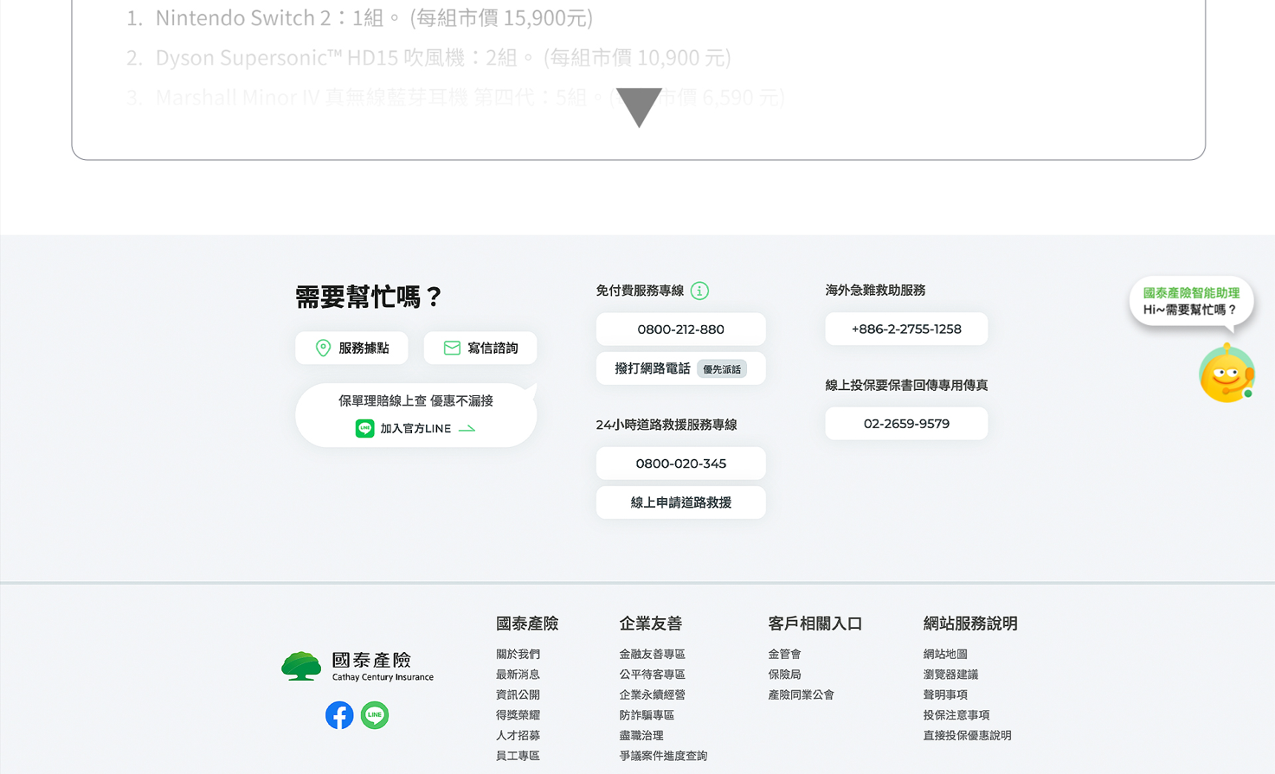

Slide 21
圖文規範參考

Slide 22
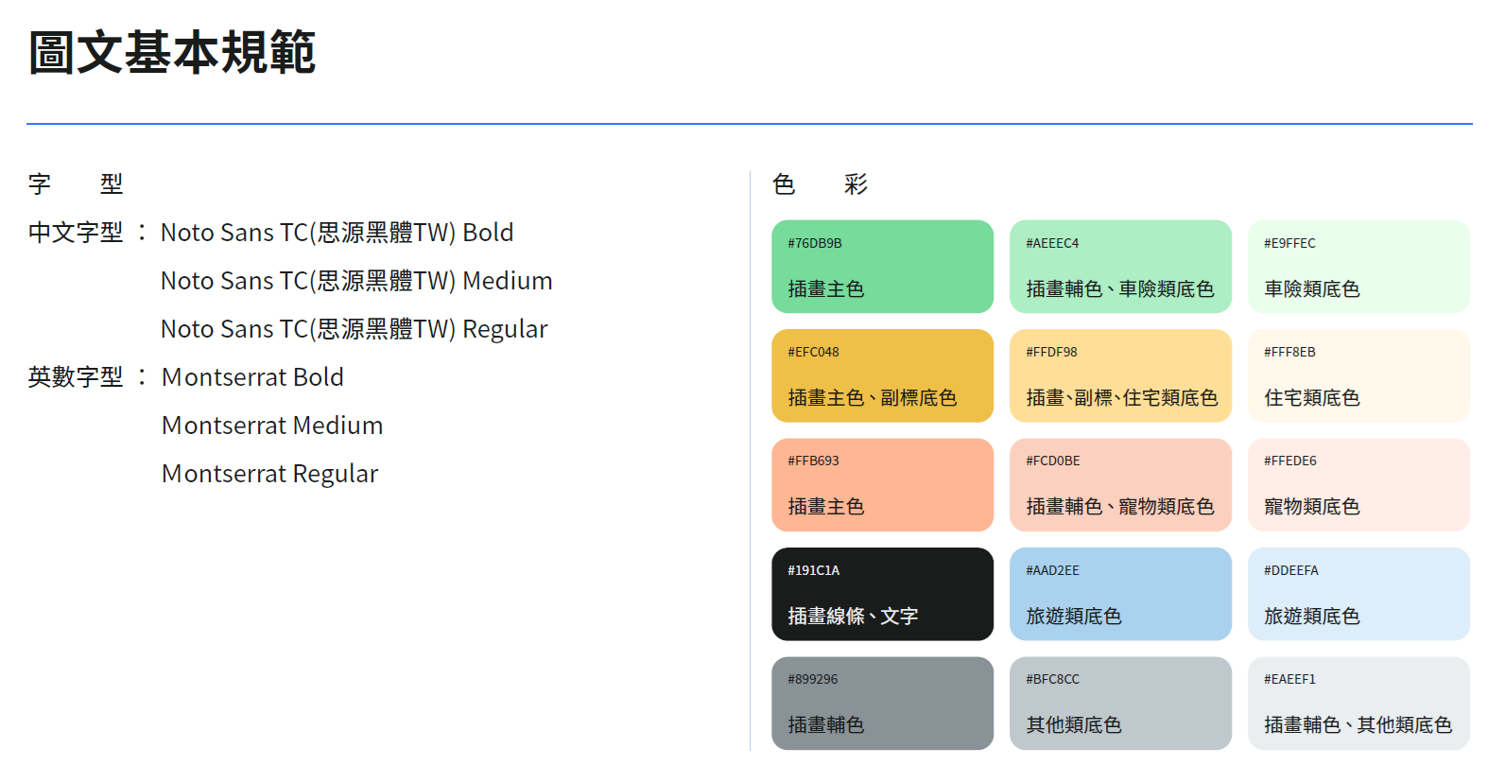

Slide 23
檔案連結

Slide 24
檔案連結
網頁打包檔 https://drive.google.com/drive/folders/120zcL-nzC3QgNVxLfZXI8R29oz94je3_?usp=sharing
國泰產險官網天地邊 https://drive.google.com/drive/folders/1WLt3PnPI51S-Q8U-RYLokqeFuqk1gQ8R?usp=sharing

Slide 25
Thank you

